Slide 1
โครงสร้างข้อมูล
Graph Algorithms
อัลกอริทึมกราฟสำหรับวิชาโครงสร้างข้อมูล
BFS / DFS / Dijkstra / Prim / Kruskal
Graph Representations • Shortest Path • MST
สร้างโดย Quick
ควบคุมโดย อ.พิเศษพงศ์ สุธาพันธ์

Slide 2
เนื้อหาที่จะเรียน
01
Graph คืออะไร? + ประเภทกราฟ
คำศัพท์พื้นฐานและประเภทต่างๆ
ส่วนที่ 1
Graph Representations
& BFS / DFS
ส่วนที่ 2
Shortest Path
& Minimum Spanning Tree
02
Graph Representations
Adjacency Matrix vs Adjacency List
03
BFS — Breadth-First Search
การท่องไปแบบกว้าง + Queue
04
DFS — Depth-First Search
การท่องไปแบบลึก + Stack/Recursion
05
Dijkstra's Algorithm
หาเส้นทางสั้นที่สุด (Shortest Path)
06
Prim's & Kruskal's Algorithm
Minimum Spanning Tree (MST)
07
สรุปรวม + เปรียบเทียบ
ตารางเปรียบเทียบและ Time Complexity
Data Structures — Graph Algorithms

Slide 3
Graph (กราฟ) คืออะไร?
โครงสร้างข้อมูลที่แสดงความสัมพันธ์ระหว่างสิ่งต่างๆ
จุดยอด (Vertex / Node)
เส้นเชื่อม (Edge)
แทนสิ่งที่เราสนใจ
เช่น เมือง, คน, คอมพิวเตอร์
แทนความสัมพันธ์ระหว่างจุดยอด
เช่น ถนน, มิตรภาพ, ลิงก์เว็บ
A
B
C
G = (V, E) — V = เซตของจุดยอด, E = เซตของเส้นเชื่อม
D
E
Data Structures — Graph Algorithms

Slide 4
ประเภทของกราฟ (Graph Types)
ประเภท | คำอธิบาย | ตัวอย่าง
Undirected Graph | เส้นเชื่อมไม่มีทิศทาง (ไป-กลับได้) | ถนนสองทาง
Directed Graph | เส้นเชื่อมมีทิศทาง (ทางเดียว) | ลิงก์เว็บ, ถนนทางเดียว
Weighted Graph | เส้นเชื่อมมีน้ำหนัก (Weight) | แผนที่ระยะทาง
Unweighted Graph | เส้นเชื่อมไม่มีน้ำหนัก | เครือข่ายสังคม
Cyclic Graph | มีวงจร (Cycle) | เส้นทางวนกลับ
DAG (Acyclic) | ไม่มีวงจร | Task Scheduling
Data Structures — Graph Algorithms

Slide 5
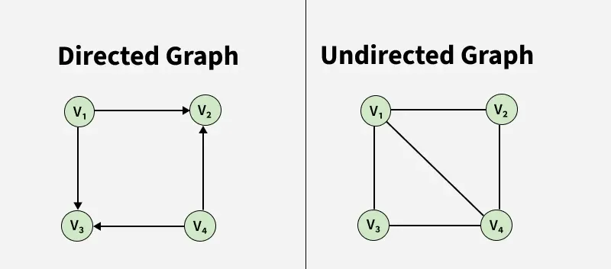
ประเภทของกราฟ (Graph Types)
Data Structures — Graph Algorithms

Slide 6
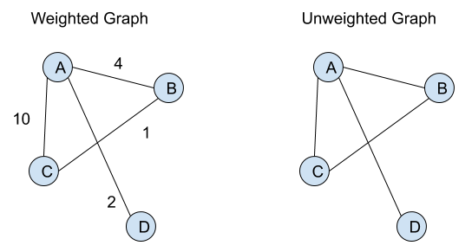
ประเภทของกราฟ (Graph Types)
Data Structures — Graph Algorithms

Slide 7
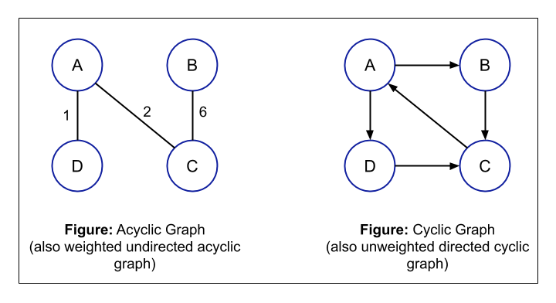
ประเภทของกราฟ (Graph Types)
Data Structures — Graph Algorithms

Slide 8
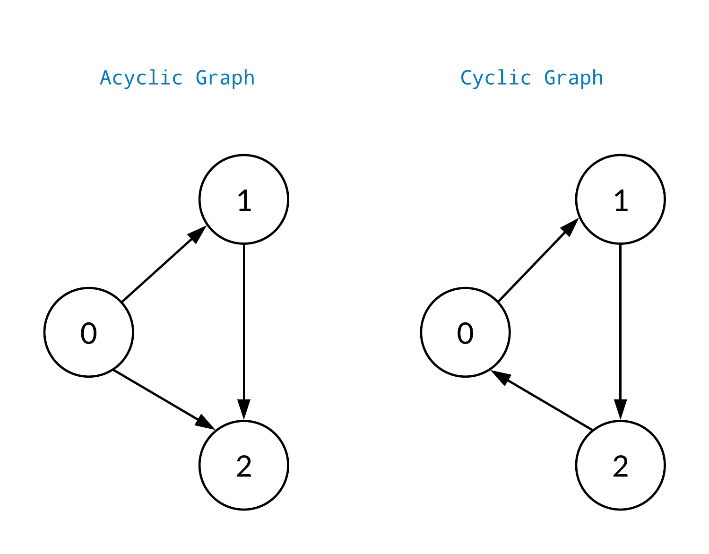
ประเภทของกราฟ (Graph Types)
Data Structures — Graph Algorithms

Slide 9
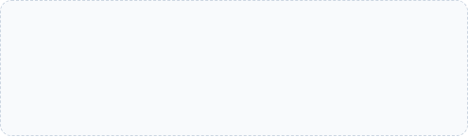

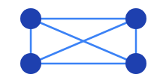
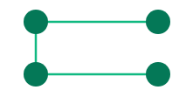
GRAPH THEORY & DATA STRUCTURES
Dense Graph vs. Sparse Graph
การเปรียบเทียบความแตกต่าง ลักษณะโครงสร้าง และโครงสร้างข้อมูลที่เหมาะสม
Dense Graph
Sparse Graph
กราฟหนาแน่น
|E| ≈ |V|²
กราฟเบาบาง
|E| « |V|²
นิยามและลักษณะ
นิยามและลักษณะ
จำนวนเส้นเชื่อม (Edge) สูงมากใกล้เคียงกับจำนวนเส้นเชื่อมสูงสุดที่เป็นไปได้ ทุกจุดเชื่อมต่อกันอย่างแออัด
จำนวนเส้นเชื่อม (Edge) น้อยมากเมื่อเทียบกับจุดยอด (Vertex) โครงสร้างโปร่ง เส้นเชื่อมกระจายตัว
โครงสร้างที่เหมาะสม: Adjacency Matrix
โครงสร้างที่เหมาะสม: Adjacency List
ตรวจสอบเส้นเชื่อมรวดเร็ว O(1) ใช้พื้นที่ตารางได้คุ้มค่า
ประหยัดพื้นที่จัดเก็บ O(V + E) ไม่เสียพื้นที่เก็บค่า 0

Slide 10
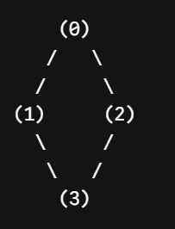
Adjacency Matrix (เมทริกซ์ประชิด)
ใช้ตาราง 2 มิติ ขนาด V × V เก็บความสัมพันธ์ระหว่างจุดยอด
ข้อดี
ข้อเสีย
 | 0 | 1 | 2 | 3
0 | 0 | 1 | 1 | 0
1 | 1 | 0 | 0 | 1
2 | 1 | 0 | 0 | 1
3 | 0 | 1 | 1 | 0
• ตรวจสอบเส้นเชื่อม O(1)
• เหมาะกับ Dense Graph
• ใช้หน่วยความจำ O(V²)
• ไม่เหมาะกับ Sparse Graph
กราฟ 4 จุดยอด เส้นเชื่อม: 0-1, 0-2, 1-3, 2-3
หลักการ: ถ้ามีเส้นเชื่อมจาก i ไป j → matrix[i][j] = 1 (หรือน้ำหนัก) | ถ้าไม่มี → matrix[i][j] = 0
Data Structures — Graph Algorithms

Slide 11
Adjacency List (รายการประชิด) ⭐
ใช้ Array of Lists เก็บเพื่อนบ้านของแต่ละจุดยอด — นิยมใช้มากที่สุด!
0
[1, 2]
ข้อดี
ข้อเสีย
1
[0, 3]
• หน่วยความจำ O(V+E)
• เหมาะกับ Sparse Graph
• ท่องไปในเพื่อนบ้านเร็ว
• ตรวจสอบเส้นเชื่อม
ช้ากว่า O(degree)
2
[0, 3]
3
[1, 2]
self.adj_list = {i: [] for i in range(num_vertices)}
Data Structures — Graph Algorithms

Slide 12
BFS — Breadth-First Search
การท่องไปแบบกว้าง — สำรวจทีละระดับ (Level by Level)
ขั้นตอน (Algorithm)
โครงสร้างข้อมูลที่ใช้
1
ใส่จุดเริ่มต้นลงใน Queue + ทำเครื่องหมาย visited
Queue (คิว)
FIFO — First In, First Out
Visited Set
เก็บจุดยอดที่เยี่ยมแล้ว
2
ดึงจุดยอดออกจาก Queue (dequeue)
3
สำรวจเพื่อนบ้านทั้งหมด
Time
O(V + E)
Space
O(V)
4
ถ้ายังไม่ visited → ใส่ลง Queue
5
ทำซ้ำจน Queue ว่าง
การประยุกต์ใช้
เส้นทางสั้นสุด (Unweighted) • Connected Components • Level Order

Slide 13
BFS Trace — การทำงานทีละขั้น
Step | Dequeue | เพื่อนบ้าน | Queue | Visited
เริ่ม | — | — | [0] | {0}
1 | 0 | 1, 2 | [1, 2] | {0, 1, 2}
2 | 1 | 3, 4 | [2, 3, 4] | {0, 1, 2, 3, 4}
3 | 2 | 5 | [3, 4, 5] | {0, 1, 2, 3, 4, 5}
4 | 3 | (ไม่มีใหม่) | [4, 5] | เหมือนเดิม
5 | 4 | (ไม่มีใหม่) | [5] | เหมือนเดิม
6 | 5 | (ไม่มีใหม่) | [] ← จบ! | เหมือนเดิม
ผลลัพธ์ BFS: 0 → 1 → 2 → 3 → 4 → 5
graph = {0:[1,2], 1:[0,3,4], 2:[0,5], 3:[1], 4:[1,5], 5:[2,4]}
Data Structures — Graph Algorithms

Slide 14
DFS — Depth-First Search
การท่องไปแบบลึก — ลึกลงไปให้สุดทางก่อนย้อนกลับ (Backtrack)
ขั้นตอน (Algorithm)
โครงสร้างข้อมูลที่ใช้
1
เริ่มจากจุดเริ่มต้น + ทำเครื่องหมาย visited
Stack (สแตก) / Recursion
LIFO — Last In, First Out
Visited Set
เก็บจุดยอดที่เยี่ยมแล้ว
2
สำรวจเพื่อนบ้านที่ยังไม่ visited
3
เลือกเพื่อนบ้านตัวแรก → ดำดิ่งลงไป (Recursive)
Time
O(V + E)
Space
O(V)
4
ไม่มีเพื่อนบ้านใหม่ → Backtrack
5
ทำซ้ำจนครบทุกจุดยอด
การประยุกต์ใช้
Cycle Detection • Topological Sort • Maze Solving • SCC

Slide 15
DFS Trace — การทำงานทีละขั้น (Recursive)
dfs(0) → visited: {0}
├─ dfs(1) → visited: {0, 1}
│ ├─ 0 → visited แล้ว ข้าม
│ ├─ dfs(3) → visited: {0,1,3}
│ │ └─ 1 → visited → backtrack
│ └─ dfs(4) → visited: {0,1,3,4}
│ ├─ 1 → visited ข้าม
│ └─ dfs(5) → {0,1,2,3,4,5}
│ └─ dfs(2) → backtrack
└─ 2 → visited แล้ว ข้าม
ผลลัพธ์ DFS
0 → 1 → 3 → 4 → 5 → 2
DFS มี 2 แบบ
Recursive
ใช้ Call Stack ของระบบ
Iterative (ใช้ Stack)
ใช้ stack.pop() แทน recursion
Data Structures — Graph Algorithms

Slide 16
เปรียบเทียบ BFS vs DFS
คุณสมบัติ | BFS | DFS
โครงสร้างข้อมูล | Queue (FIFO) | Stack / Recursion (LIFO)
ลำดับการสำรวจ | ทีละระดับ (Level by Level) | ลึกสุดก่อน (Depth First)
เส้นทางสั้นสุด | ✅ (Unweighted) | ❌ ไม่การันตี
หน่วยความจำ | มากกว่า (เก็บทั้งระดับ) | น้อยกว่า
ตรวจจับวงจร | ได้ | ได้ (นิยมกว่า)
Time Complexity | O(V + E) | O(V + E)
💡 สรุป: BFS หาเส้นทางสั้นสุดได้ (Unweighted) แต่ใช้หน่วยความจำมากกว่า | DFS ใช้หน่วยความจำน้อยแต่ดีกับ Cycle Detection
Data Structures — Graph Algorithms

Slide 17
ส่วนที่ 2
Shortest Path & MST
เส้นทางสั้นที่สุดและต้นไม้แผ่ทั่วน้อยสุด
Dijkstra's Algorithm
Prim's Algorithm
Kruskal's Algorithm

Slide 18
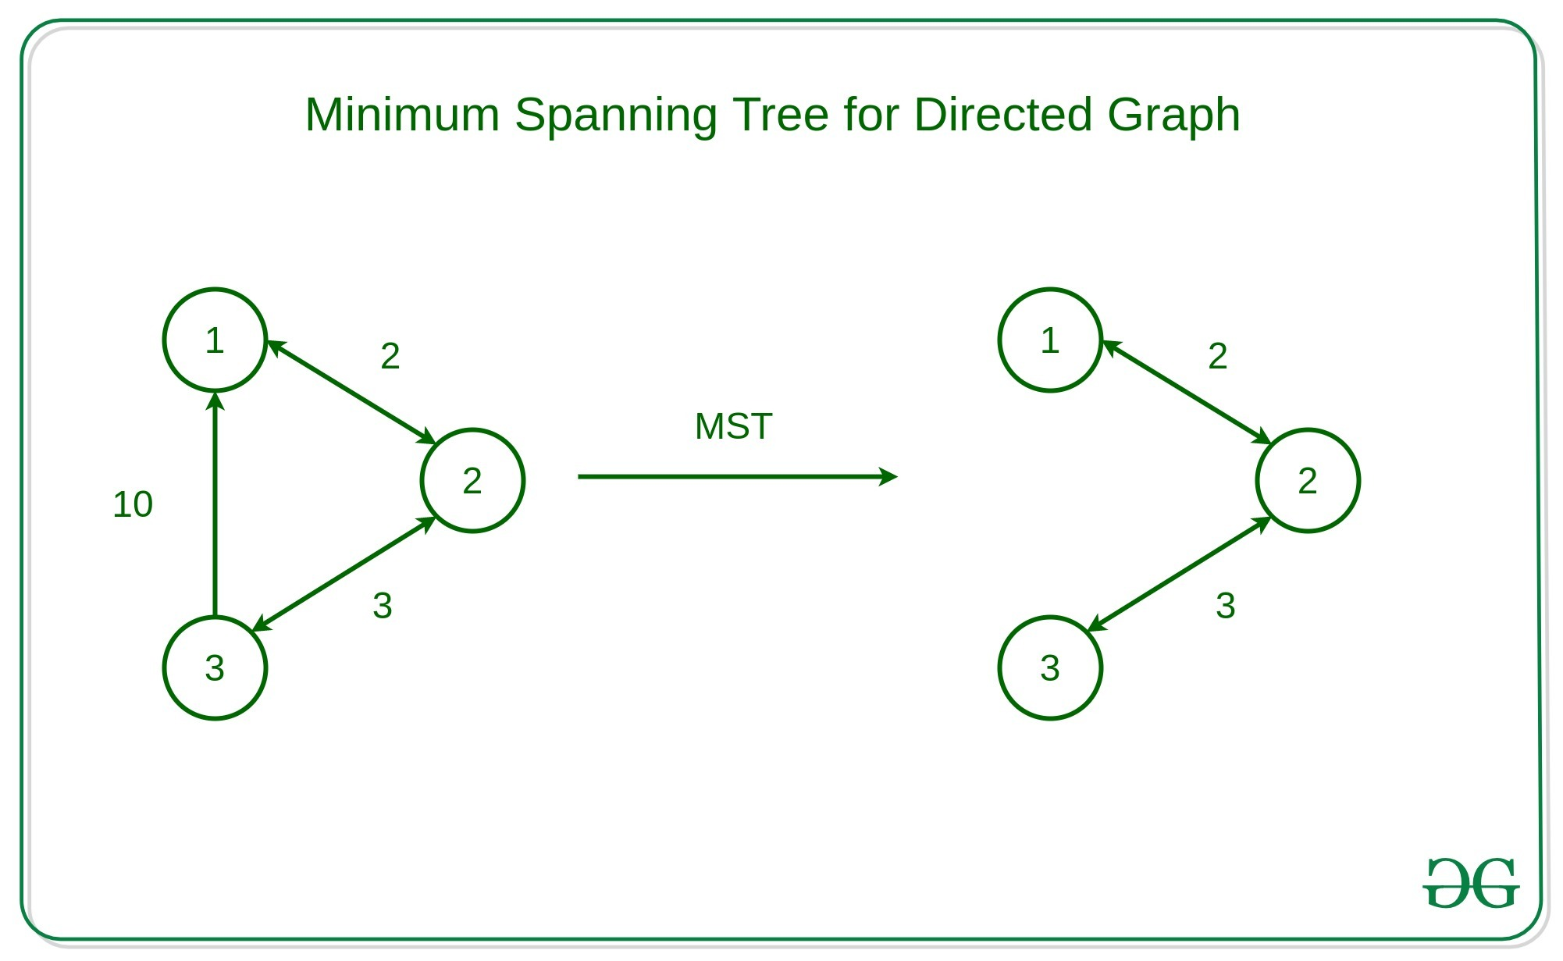
Minimum Spanning Tree (MST)
ต้นไม้แผ่ทั่วน้อยสุด — เชื่อมต่อทุกจุดยอดด้วยน้ำหนักรวมน้อยที่สุด
เชื่อมต่อทุกจุดยอด
เส้นเชื่อม = V - 1
ผลรวมน้ำหนักน้อยสุด
ทุกจุดยอดต้องเข้าถึงได้จากทุกจุดอื่น
จำนวนเส้นเชื่อมน้อยกว่าจำนวนจุดยอด 1
ไม่มี Spanning Tree อื่นที่น้ำหนักรวมน้อยกว่า
การประยุกต์ใช้งานจริง
วางสายเคเบิล
เชื่อมเมืองด้วยต้นทุนต่ำสุด
เครือข่ายคอมพิวเตอร์
ออกแบบเครือข่ายเชื่อมต่อ
วางท่อน้ำ/ไฟฟ้า
เชื่อมทุกจุดด้วยค่าใช้จ่ายต่ำสุด
Data Structures — Graph Algorithms

Slide 19
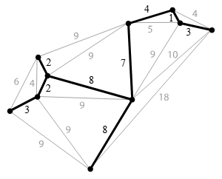
Minimum Spanning Tree (MST)
ต้นไม้แผ่ทั่วน้อยสุด — เชื่อมต่อทุกจุดยอดด้วยน้ำหนักรวมน้อยที่สุด

Slide 20
Prim's Algorithm ⭐
ขยายต้นไม้ออกไปทีละเส้น — เลือกเส้นเชื่อมที่น้ำหนักน้อยสุดเสมอ
ขั้นตอน (Algorithm)
Trace การทำงาน
1
เลือกจุดยอดเริ่มต้น ใส่ลง MST set
ขั้น 1: เพิ่ม A → เลือก A-C(2) ✅
ขั้น 2: เพิ่ม C → เลือก C-B(1) ✅
ขั้น 3: เพิ่ม B → เลือก B-D(5) ✅
ขั้น 4: เพิ่ม D → เลือก D-E(2) ✅
MST: A-C(2), C-B(1), B-D(5), D-E(2)
น้ำหนักรวม = 10
2
หา edge น้ำหนักน้อยสุดที่เชื่อม MST กับนอก
3
เพิ่ม edge + จุดยอดใหม่เข้า MST
4
ทำซ้ำจนครบ V-1 เส้นเชื่อม
Time: O((V+E) log V) | Space: O(V)

Slide 21
Kruskal's Algorithm (เสริม)
อีกวิธีหา MST — เรียงเส้นเชื่อมตามน้ำหนัก แล้วเลือกทีละเส้นถ้าไม่เกิด Cycle
1
2
3
4
5
เรียง Edge
ตามน้ำหนัก
เลือก Edge
ตัวแรก
ตรวจ Cycle
(Union-Find)
ไม่มี Cycle?
เพิ่มใน MST
ทำซ้ำจนครบ
V-1 เส้น
Union-Find (Disjoint Set)
Trace การทำงาน
find(x) — หา root ของกลุ่ม + Path Compression
union(x,y) — รวมกลุ่ม + Union by Rank
ถ้า find(u) == find(v) → อยู่กลุ่มเดียวกัน
เพิ่ม edge จะเกิดวงจร → ข้าม!
เรียง: B-C(1), A-C(2), D-E(2),
A-B(4), B-D(5), C-D(8), C-E(10)
เลือก B-C(1) ✅ A-C(2) ✅ D-E(2) ✅
เลือก A-B(4) ❌(cycle!) B-D(5) ✅
MST รวม = 1+2+2+5 = 10
Data Structures — Graph Algorithms

Slide 22
Dijkstra's Algorithm ⭐
หาเส้นทางสั้นที่สุดจากจุดเริ่มต้นเดียว (Single Source Shortest Path)
ขั้นตอน (Algorithm)
หลักการสำคัญ
1
กำหนด dist[เริ่ม]=0, จุดอื่น=∞
• ใช้หลัก Greedy — เลือกจุดที่ dist น้อยสุด
• ใช้ได้เฉพาะ น้ำหนักไม่เป็นลบ เท่านั้น!
• ใช้ Priority Queue (Min-Heap)
2
ใส่จุดเริ่มต้นลง Priority Queue
3
ดึงจุดที่ dist น้อยสุดออกจาก PQ
Time
O((V+E)logV)
Space
O(V)
4
สำรวจเพื่อนบ้าน: Relaxation
5
ทำซ้ำจน PQ ว่าง
Relaxation:
if dist[u] + w(u,v) < dist[v]
→ อัปเดต dist[v] และใส่ลง PQ

Slide 23
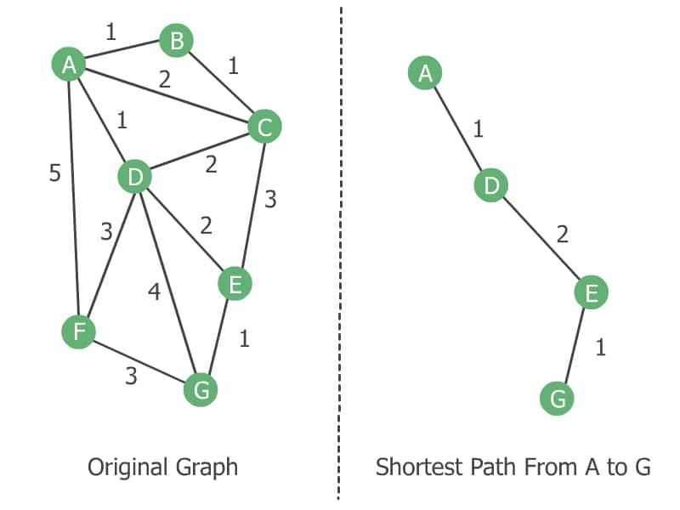
Dijkstra's Algorithm ⭐
หาเส้นทางสั้นที่สุดจากจุดเริ่มต้นเดียว (Single Source Shortest Path)

Slide 24
Dijkstra Trace — การทำงานทีละขั้น
Step | เลือก | อัปเดต | dist (A,B,C,D,E)
เริ่ม | — | — | (0, ∞, ∞, ∞, ∞)
1 | A (0) | B=4, C=2 | (0, 4, 2, ∞, ∞)
2 | C (2) | B=3✨ D=10 E=12 | (0, 3, 2, 10, 12)
3 | B (3) | D=8✨ | (0, 3, 2, 8, 12)
4 | D (8) | E=10✨ | (0, 3, 2, 8, 10)
5 | E (10) | ไม่มี → จบ! | (0, 3, 2, 8, 10)
ผลลัพธ์ ระยะทางสั้นสุดจาก A
A → B: ระยะทาง = 3 เส้นทาง: A → C → B
A → C: ระยะทาง = 2 เส้นทาง: A → C
A → D: ระยะทาง = 8 เส้นทาง: A → C → B → D
A → E: ระยะทาง = 10 เส้นทาง: A → C → B → D → E
Data Structures — Graph Algorithms

Slide 25
เปรียบเทียบ Dijkstra vs Prim
คุณสมบัติ | Dijkstra | Prim
วัตถุประสงค์ | Shortest Path จากจุดเดียว | Minimum Spanning Tree
ผลลัพธ์ | ระยะทางสั้นสุดไปทุกจุด | ต้นไม้น้ำหนักรวมน้อยสุด
ประเภทกราฟ | Directed / Undirected | Undirected เท่านั้น
น้ำหนักลบ | ❌ ใช้ไม่ได้ | ✅ ใช้ได้
หลักการ | Greedy (เลือก dist น้อยสุด) | Greedy (เลือก edge น้อยสุด)
โครงสร้าง | Priority Queue | Priority Queue
Time Complexity | O((V+E) log V) | O((V+E) log V)
💡 สังเกต: ทั้งคู่ใช้ Priority Queue + Greedy แต่ Dijkstra เลือกจุดที่ ระยะทางจากต้นทาง น้อยสุด | Prim เลือก edge ที่น้ำหนักน้อยสุด
Data Structures — Graph Algorithms

Slide 26
สรุปรวม (Summary)
หัวข้อ | Algorithm | ใช้ทำอะไร | Time
Traversal | BFS | ท่องไปแบบกว้าง, เส้นทางสั้นสุด (unweighted) | O(V + E)
Traversal | DFS | ท่องไปแบบลึก, Cycle, Topological Sort | O(V + E)
Shortest Path | Dijkstra | เส้นทางสั้นสุด (weighted, non-negative) | O((V+E)logV)
MST | Prim | ต้นไม้แผ่ทั่วน้อยสุด (จากจุดเดียว) | O((V+E)logV)
MST | Kruskal | ต้นไม้แผ่ทั่วน้อยสุด (เรียง edge) | O(E log E)
Traversal
Shortest Path
MST
BFS (กว้าง) / DFS (ลึก)
Dijkstra (non-negative)
Prim / Kruskal
Data Structures — Graph Algorithms

Slide 27
คำถาม?
Graph Algorithms เป็นหัวใจสำคัญของ Data Structures
ทุกอัลกอริทึมมีโค้ด Python พร้อม Trace ละเอียด
BFS / DFS
Dijkstra
Prim
Kruskal

